Slide 1
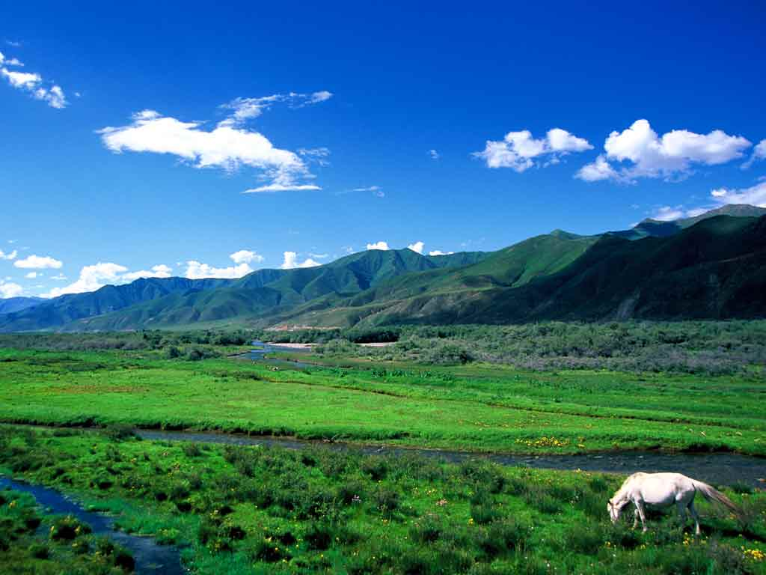
雅鲁藏布大峡谷
PPT模板下载：www.1ppt.com/moban/ 行业PPT模板：www.1ppt.com/hangye/
节日PPT模板：www.1ppt.com/jieri/ PPT素材下载：www.1ppt.com/sucai/
PPT背景图片：www.1ppt.com/beijing/ PPT图表下载：www.1ppt.com/tubiao/
优秀PPT下载：www.1ppt.com/xiazai/ PPT教程： www.1ppt.com/powerpoint/
Word教程： www.1ppt.com/word/ Excel教程：www.1ppt.com/excel/
资料下载：www.1ppt.com/ziliao/ PPT课件下载：www.1ppt.com/kejian/
范文下载：www.1ppt.com/fanwen/ 试卷下载：www.1ppt.com/shiti/
教案下载：www.1ppt.com/jiaoan/

Slide 2

在号称“世界屋脊”的青藏高原，有两个世界之最：一个是世界最高的山峰——珠穆朗玛峰，一个是世界最深最长的河流峡谷——雅鲁藏布大峡谷。高峰与深谷咫尺为邻，近万米的强烈地形反差，构成了堪称世界第一的壮丽景观。

Slide 3

雅鲁藏布大峡谷，映衬着雪山冰川和郁郁苍苍的原始林海，云遮雾涌，神秘莫测。大峡谷的水，从固态的万年冰雪到沸腾的温泉，从涓涓细流、帘帘飞瀑到滔滔江水，真是千姿百态。大峡谷的山，从遍布热带雨林的山脉到直入云天的皑皑雪山，让人感觉如神来之笔。
Notes:
雅鲁藏布大峡谷，映衬着雪山冰川和郁郁苍苍的原始林海，云遮雾涌，神秘莫测。大峡谷的水，从固态的万年冰雪到沸腾的温泉，从涓涓细流、帘帘飞瀑到滔滔江水，真是千姿百态。大峡谷的山，从遍布热带雨林的山脉到直入云天的皑皑雪山，让人感觉如神来之笔。
雅鲁藏布大峡谷，映衬着雪山冰川和郁郁苍苍的原始林海，云遮雾涌，神秘莫测。大峡谷的水，从固态的万年冰雪到沸腾的温泉，从涓涓细流、帘帘飞瀑到滔滔江水，真是千姿百态。大峡谷的山，从遍布热带雨林的山脉到直入云天的皑皑雪山，让人感觉如神来之笔。
雅鲁藏布大峡谷，映衬着雪山冰川和郁郁苍苍的原始林海，云遮雾涌，神秘莫测。大峡谷的水，从固态的万年冰雪到沸腾的温泉，从涓涓细流、帘帘飞瀑到滔滔江水，真是千姿百态。大峡谷的山，从遍布热带雨林的山脉到直入云天的皑皑雪山，让人感觉如神来之笔。

Slide 4
大峡谷的奇异景观还体现在生物的多样性上，在同一坡面上，从高到低形成了九个垂直自然带。不同高度的自然带呈现出不同的自然景观，犹如凌空展开的一幅神奇美丽的画卷。在这里，可以见到从寒冷的北极到炎热的赤道分布的动植物。许多珍贵的林木和花卉生长在人迹罕至的地方，各种野生动物攀援穿梭其间，真不愧“植物类型博物馆”和“动物王国”的美誉。

Slide 5

雅鲁藏布大峡谷的发现，是上个世纪人类最重要的地理事件之一。可以预料，在本世纪，雅鲁藏布大峡谷必将成为世界人民关注的一个热点。

Slide 6

设疑
1、为什么说雅鲁藏布大峡谷“是不容置疑的世界第一大峡谷？”作者用什么方法来说明的？
2、雅鲁藏布大峡谷的哪些景观使你感到特别神奇？为什么？

Slide 7
写作结构
地理位置
列举数字说明
奇异景观
雪山冰川
原始林海
从生物的多样性

Slide 8

本课词语
世界屋脊 咫尺为邻 不容置疑
一争高下 郁郁苍苍 云遮雾涌
神秘莫测 涓涓细流 帘帘飞瀑
滔滔江水 千姿百态 直入云天
皑皑雪山 神来之笔 人迹罕至

